Slide 1
Egészségügyi Alapellátási Igazgatóság - TOP-7.1.1-16-H-ESZA-2019-01061

Slide 2
A szoptatás nehézségei
Készítette: Szarka Anett
2021.07.20.

Slide 3
Anyai okok a szoptatás nehézségében
A szoptatás során számos probléma merülhet fel ilyen:
a laktációs probléma,
a befelé forduló vagy lapos emlőbimbó,
a fájdalmas emlő bimbó,
a mell gyulladása,
anyai betegségek és gyógyszer szedés.

Slide 4
Laktációs problémák avagy “kevés tej” syndroma
Az alacsony tejtermelés leggyakoribb okai:
Az alacsony tejtermelés gyakori okai olyan tényezőkkel vannak összefüggésbe, melyek korlátozzák azt a tej mennyiséget, amit a csecsemő kiürit a mellből. Ha tejet nem ürítik ki megfelelően az emlőből, kevesebb tej termelődik.
Az emlő nem megfelelő kiürítésének gyakori okai:
Ritka szopások
Időrend szerinti szopatás
Rövid szopások
Nem ürül ki elegendő tej
Rossz szopás

Slide 5
Az alacsony tejtermelés ritka okai:
Az anyának adott gyógyszerek pl.: ösztrogén tartalmú gyógyszerek adása csökkenti a tejtermelés.
Az alkohol és a dohányzás is csökkentheti a tej termelést.
Amennyiben az anya ujra várandós lesz csökkenhet a tej mennyisége.
Mellműtét
Sajnos gyakori jelenség mostanában, hogy az anyák idő előtt abba hagyják a szoptatást. Mesterséges tápláláshoz folyamodnak mert “kevés a tej”. Nagyon ritka az az anya aki minden erőfeszítés ellenére sem tud szoptatni.
A szakdolgozó fontos feladata, ezen a téren a felvilágosító munka, mely nem rombolja az anya önértékelését és önbizalmát.

Slide 6
Befelé forduló vagy lapos emlő bimbó
Ilyen esetben fontos, hogy a nem a mellbimbó védő használata az első megoldás. Sokat segít a helyzeten ha a csecsemő minél többet mellre van helyezve, és oda figyelnek a helyes szopási technikára.
Amennyiben még is bimbó védőre lenne szükség, a különböző méretek használatára érdemes oda figyelni.

Slide 7
Ha a baba el kezd szopni, akkor a bimbó kifelé fordul, amennyiben nem szoptatás előtt érdemes mellszívóval rásegíteni.
Hogyan lehet segíteni az anyának befelé forduló bimbó esetén?
Biztosítani kell a zavartalan bőr kontaktust közvetlenül a megszületés után és már alkalmakkor.
A szakdolgozónak kiemelt segítséget kell nyújtani a mellre tapadásban és a mellre helyezésben az első két napban, mielőtt a mellek teltek lesznek.
Azoknak az anyáknak akiknek befelé forduló emlőbimbójuk van el kell magyarzni, hogy a csecsemő a bimbóudvarra és nem a bimbóra tapad.
Segíteni kell olyan testhelyzetet találni ami segít a csecsemőnek, hogy könnyebben tudja elvenni a mellet.

Slide 8
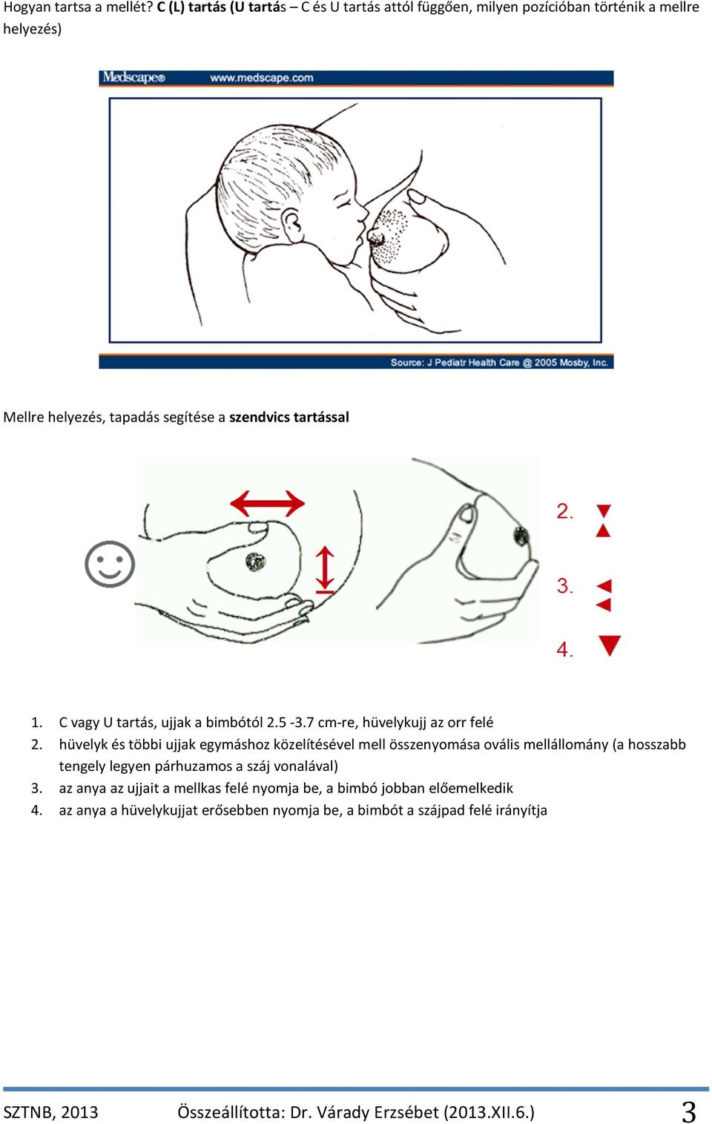
Javasolni kell és megmutatni a szoptatós édesanyának, hogy C-fogással gyengéden alakítsa a bimbóudvart kúp vagy szendvics formájúra, hogy a csecsemő rá tudjon tapadni.
Meg kell tanítani az anyát, hogyan ismerheti fel a hatékony mellre tapadás formáját.
Bátorítani kell az anyát, hogy segítsen abban, hogy a bimbói kidomborodjanak szoptatás előtt. Gyengéd stimulációval vagy enyhén szívó eszközzel.

Slide 9
Fájdalmas emlőbimbó
A szoptatás kezdetekor előfordulhat fájdalom, mert a mellbimbó még nincsen felkészülve a szoptatásra.
Ebben az időszakban segíthet, ha a melleket szabadon hagyjuk és hagyjuk rászáradni az anyatejet.
Fontos megnézni, hogy a csecsemő megfelelően kapja e be a mellet.
Ennek a kezdeti érzékenységnek néhány nap alatt meg kell szűnnie, ha ez nem történik meg, meg kell keresni a kiváltó tényezőt és meg kell szüntetni.
Oda kell figyelni az első jelekre. Ilyen jel lehet: enyhe fájdalom, mellbimbó elváltozás (Szopás után benyomódott vonalak, kis duzzanat).

Slide 10
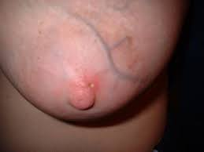
Előfordulhat, hogy fájdalom nem múlik el, nőtt tovább fokozódik, hámhiányos lesz és ilyenkor minden érintés fáj, még a ruha érintését is nehezen tűrik az édesanyák.
A leggyakoribb kiváltó ok a nem megfelelő mellre tétel és szopatási póz.

Slide 11
Az ilyen esetben a következőt teheti a szoptatós anya:
Nyugodtan szoptasson tovább, de ellenőrizze a helyez pozíciót. Nyugodtan hívjon szaksegítséget.
Szoptatás után hagyja rá száradni a mellére az anyatejet.
Lehetőleg tartsa szárazon.
Csak akkor hordjon melltartót, ha nagyon muszáj.
Nyáron segít az enyhe napoztatás.

Slide 12
Mastitis, a tejcsatorna elázódása
Okozhatja ritka szoptatás, a tej nem megfelelő kiürítése vagy a mell egy részének nyomása.
Tejáramlás javítása:
Az édesanya ellenőrizze a csecsemő mellre tapadását és korrigálja ha szükséges.
Ellenőrizze nincsen-e szoros ruházat vagy az ujjak okozta nyomás.
A nagy melleknél fontos az alátámasztás, hogy segítse a tejáramlást.
A mastitisben fontos, hogy a mell megtelően ki legyen ürítve. Amennyiben sikerül a tejpangást megszüntetni a mastitis magától is meggyógyul, a láz megszűnik beavatkozást nem igényel.

Slide 13
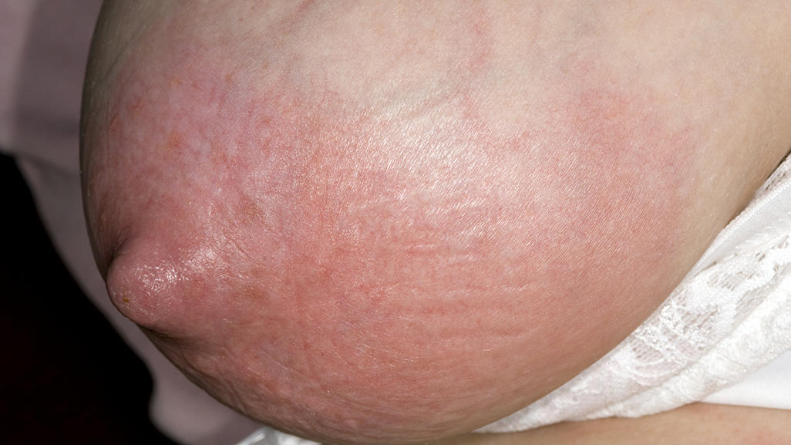
Ha a láz a mell kiürítése ellenére 24 óránál tovább tart, akkor fertőződésre kell gondolni. A szoptatást ilyenkor sem lehet megtiltani, de inkább az emlő fejése javasolt.
A kezeletlen mastitisből tályog is kialakulhat. Amennyiben genny is ürül az anyatejbe a szoptatás nem javasolt.

Slide 14
A szoptatás nehézségei a csecsemő szemszögéből
Van mikor a csecsemő/újszülött miatt válik nehézkessé a szoptatás ilyen okok például:
A kis súlyú újszülöttek és koraszülöttek: szoptatásukban az anyáknak nagyon sok segítségre van szükségük. A gyenge koraszülöttek gyakran nehezebben tudnak megfelelő szívóerőt kifejteni és hamar el is fáradnak benne. Ugyanakkor nekik van a legnagyobb szükségük az anyatejre. Ilyen esetben fontos, az anya érzelmi támogatása és felvilágosítása. Annyi kontaktust kell teremteni az anyával, amennyit a koraszülött állapota lehetővé tesz. Ilyenkor a pohárból vagy a kiskanálból való etetést szokták előnyben részesíteni a cümisüveget pedig kerülni mert nagy az aspiráció veszélye.

Slide 15
Ajak-és szájpadhasadék: ez a fejlődési rendellenesség nagyon megnehezítheti a szoptatást, de csak a nagyon súlyos formája teszi lehetetlenné.
Down-syindroma: ennek a kromoszómarendetlenességnek a megjelenési formája nagyon változatos lehet, ettől függetlenül a beteg újszülött szophat jól és nagyon nehezen is. Ebben az esetben nagyon meg nehezítheti a helyzetet az anya pszichés állapota is.
Agyi sérülések: Az agyi fejlődési rendellenességek, a hipoxiás (oxigénhiányos) károsodások az esetek nagy részében a szopási reflexek károsodását eredményezheti. Ilyenkor valóban nem tud az újszülött szopni.

Slide 16
Köszönöm a figyelmet!
Egészségügyi Alapellátási Igazgatóság - TOP-7.1.1-16-H-ESZA-2019-01061

